Slide 1

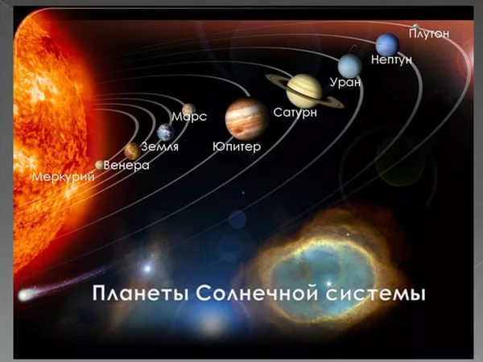
Солнечная система
Планеты
Меркурий
Венера
Земля
Марс
Юпитер
Сатурн
Уран
Нептун
Возраст | 4,5682 млрд лет
Расположение | Местное межзвёздное облако, Местный пузырь, рукав Ориона, Млечный Путь, Местная группа галактик
Масса | 1,0014 M
Расположение | Проксима Центавра (4,21—4,24 св. лет)
Ближайшая экзопланета | Альфа Центавра B (4,37 св. лет)

Slide 2

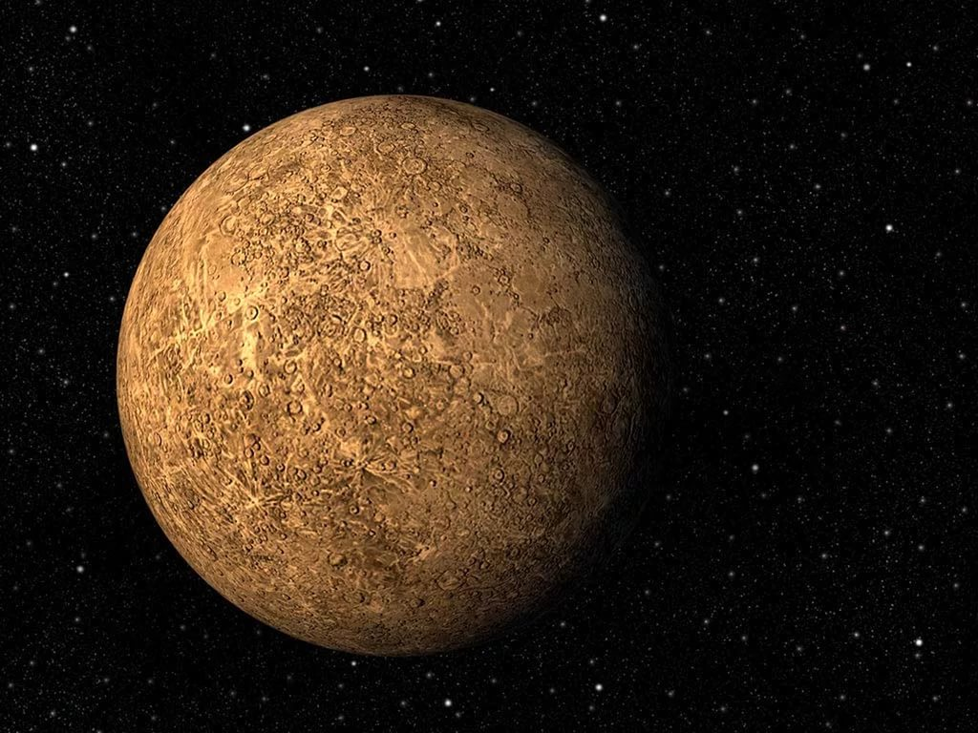
Меркурий
Планеты
Меркурий
Венера
Земля
Марс
Юпитер
Сатурн
Уран
Нептун
Площадь | 74 800 000 км²
Масса | 3.33×10²³ кг
Средняя температура | 66°C
Вторая космическая скорость | 4,25 км/с
Расстояние от Солнца | 46 001 009 км 69 817 445 км

Slide 3
Венера
И так далее

